Slide 1
NASTAVA U DIGITALNOM OKRUŽENJU
Mirna Kovačić, prof. geografije i povijesti

Slide 2
AKTIVNOSTI ZA UČENIKE – U DIGITALNOM OKRUŽENJU
1. KRITIČKA ANALIZA FOTOGRAFIJA
2. VIDEO MATERIJALI – KREATIVNO RAZMIŠLJANJE
3. PRONAĆI VJERODOSTOJAN IZVOR
4. KONSTRUKTIVNOST I ODGOVORNOST
5. VAŠE MIŠLJENJE JE BITNO – PREZENTIRAJTE GA
Notes:
5 pristupa – veća kreativnost učenika,
Poticati na kritičku analizu sadržaja koji ih okružuju
Osposobiti ih da budu odgovorni članovi naše zajednice

Slide 3
Notes:
Kate Middelton, vojvotkinja od Cambridgea, Maorski vođa na Novom Zelandu

Slide 4
Notes:
G. W. Bush & Saudi prinz Abdulah

Slide 5
Notes:
Obama i japanski car Akihito i supruga Mishiko

Slide 6
IZVORI FOTOGRAFIJA
Upotreba fotografija uz poštivanje autorskih prava – GOOGLE POSTAVKE
The Guardian – photo of the day
https://www.theguardian.com/news/series/ten-best-photographs-of-the-day
Pinterest

Slide 7
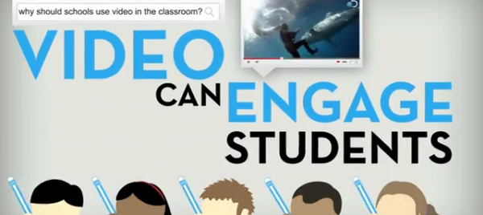
VIDEO MATERIJALI
Video za GOO\HSBC Eels Ad.mp4

Slide 8
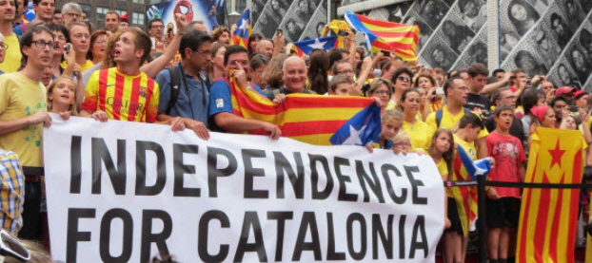
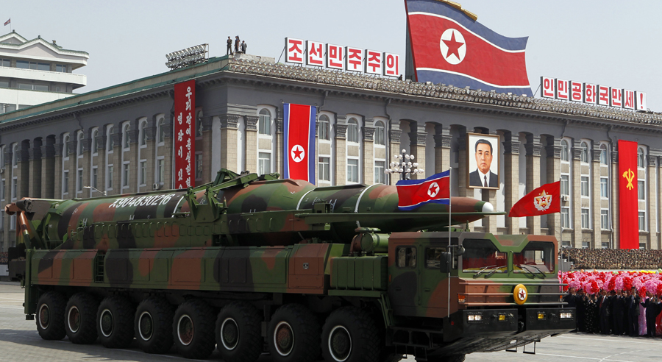
PREDVIĐANJE DOGAĐAJA – RAZVOJ KREATIVNOSTI
Video za GOO\Man Stroke Woman - The Breakup.mp4

Slide 9
FAKE NEWS – NOVI FENOMEN NA INTERNETU
http://zapatopi.net/treeoctopus/

Slide 10
RAZREDNI PROJEKT – REDIZAJNIRAJTE SVOJU ŠKOLU

Slide 11
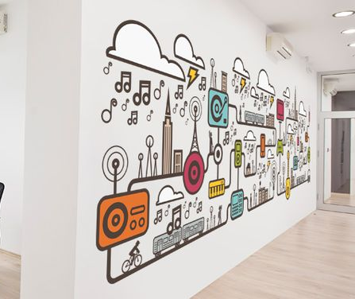
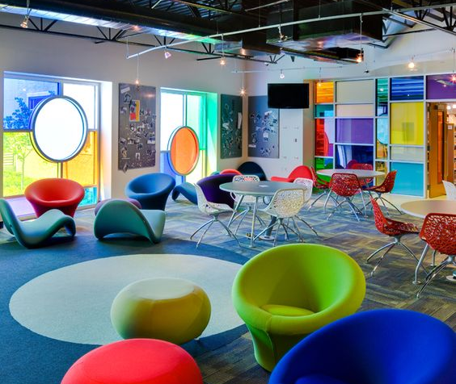
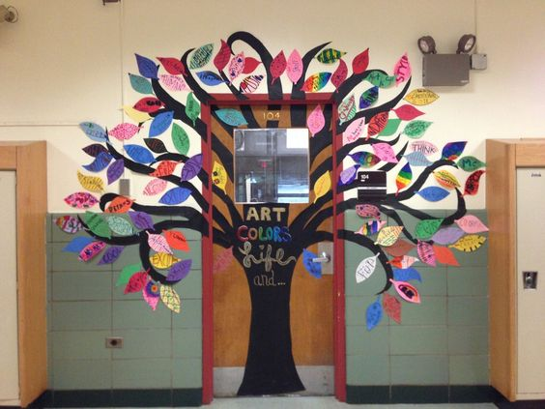
ŽELJE i mogućnosti

Slide 12
Prezentacijski alati

Slide 13
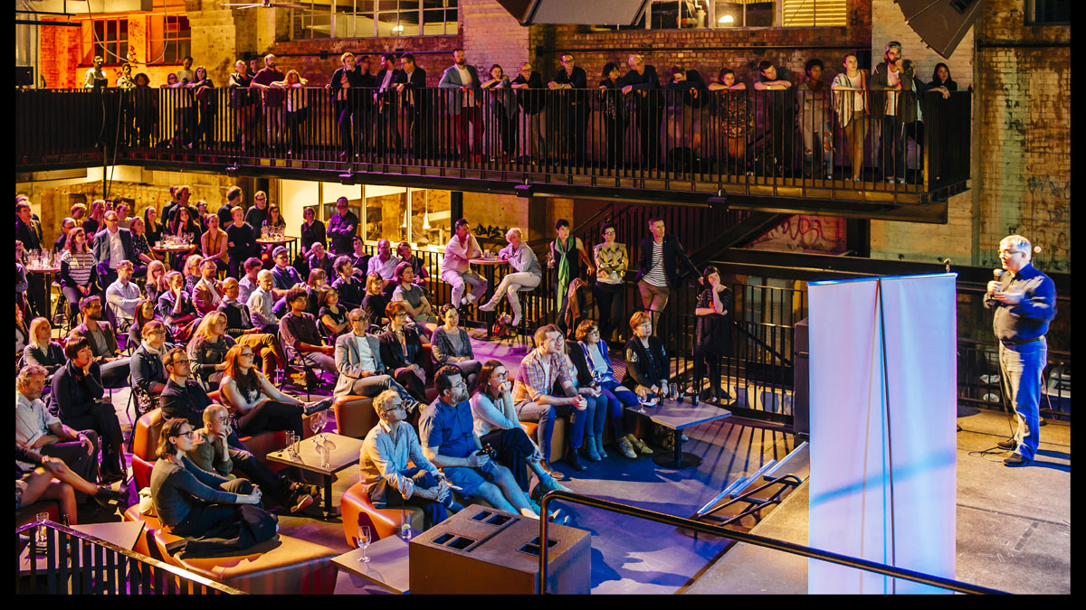

Slide 14
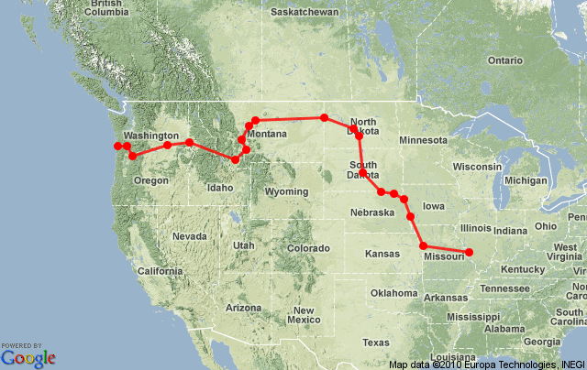
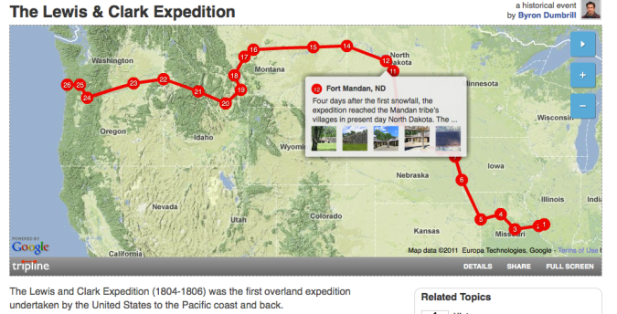
Tripline
https://www.tripline.net/

Slide 15
QR KODOVI istraživačka nastava

Slide 17
Postani profesionalni dizajner ☺
https://www.canva.com/

Slide 18
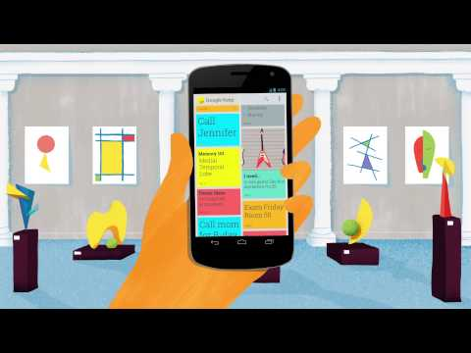
GOOGLE KEEP – organiziranje podataka

Slide 19
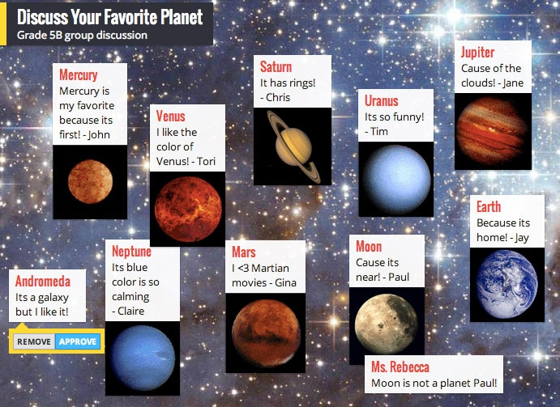
Bye, bye hamer papiri ☺ https://padlet.com/mirna_kop10/4kvm5cog60g1
SURADNIČKO UČENJE

Slide 20
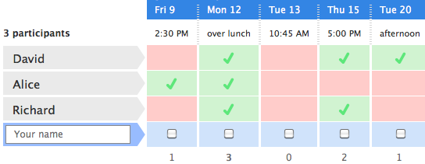
Dogovori, pregovori!

Slide 21
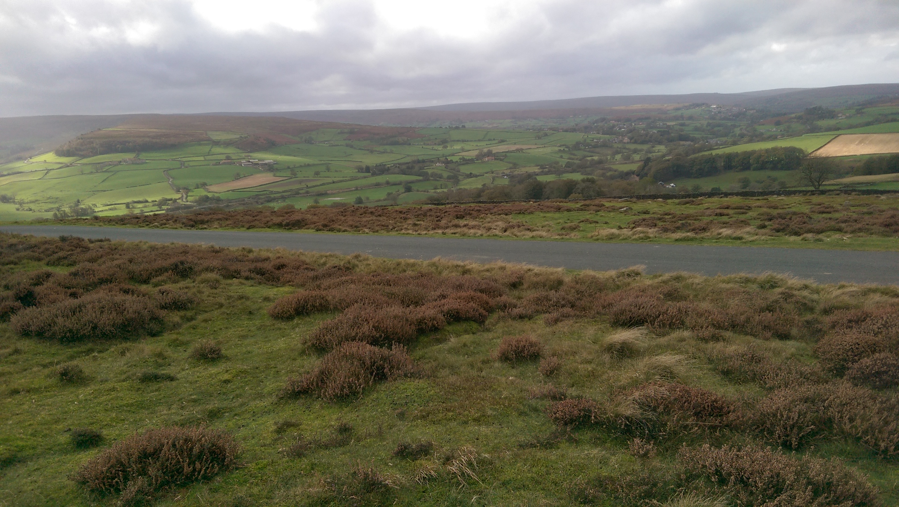
HVALA VAM!
Pitanja?

